Slide 1
Задачи на распознавание сечений многогранников
ВЕДУЩИЙ: Смирнов Владимир Алексеевич, профессор, доктор физико-математических наук, заведующий кафедрой элементарной математики МПГУ

Slide 2
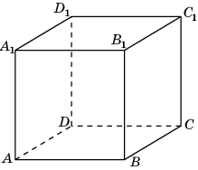
Задачи на распознавание сечений
1. Может ли в сечении куба плоскостью получиться:
а) треугольник?
б) правильный треугольник?
в) равнобедренный треугольник?
г)* прямоугольный треугольник?
д)* тупоугольный треугольник?
Ответ: а), б), в) да; г), д) нет.
Notes:
В режиме слайдов построение сечение производится по шагам, кликаньем мышкой

Slide 3
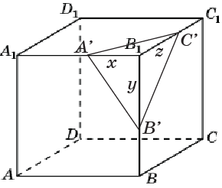
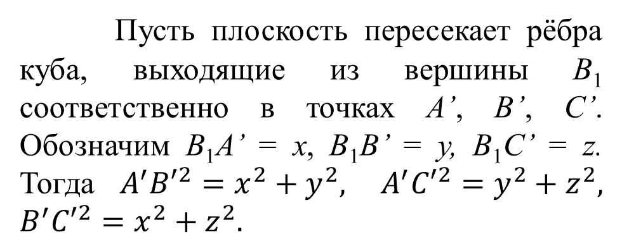
Докажем, что в сечении куба плоскостью не могут получиться прямоугольный или тупоугольный треугольники.
Пусть плоскость пересекает рёбра куба, выходящие из вершины B₁ соответственно в точках A’, B’, C’. Обозначим B₁A’ = x, B₁B’ = y, B₁C’ = z. Тогда ${A^{′}B′}^{2}=x^{2}+y^{2},$ ${A^{′}C′}^{2}=y^{2}+z^{2},$ ${B^{′}C′}^{2}=x^{2}+z^{2}.$
Из этих равенств следует, что квадрат каждой стороны треугольника A’B’C’ меньше суммы квадратов двух других сторон. Значит, треугольник A’B’C’ остроугольный.
Notes:
В режиме слайдов построение сечение производится по шагам, кликаньем мышкой

Slide 4
2. Может ли в сечении куба плоскостью получиться:
а) квадрат;
б) прямоугольник;
в) параллелограмм;
г) ромб;
д) трапеция;
е)* прямоугольная трапеция;
ж) четырёхугольник, не являющийся трапецией или параллелограммом?
Ответ: а), б), в), г), д) Да; е) нет; ж) нет.
Notes:
В режиме слайдов построение сечение производится по шагам, кликаньем мышкой

Slide 5
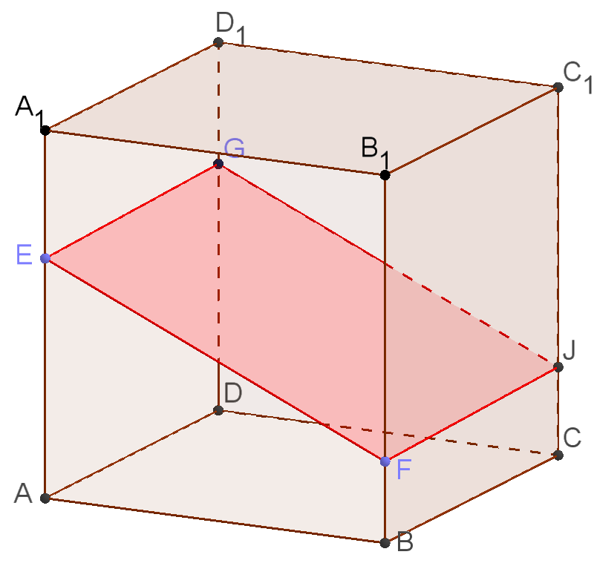
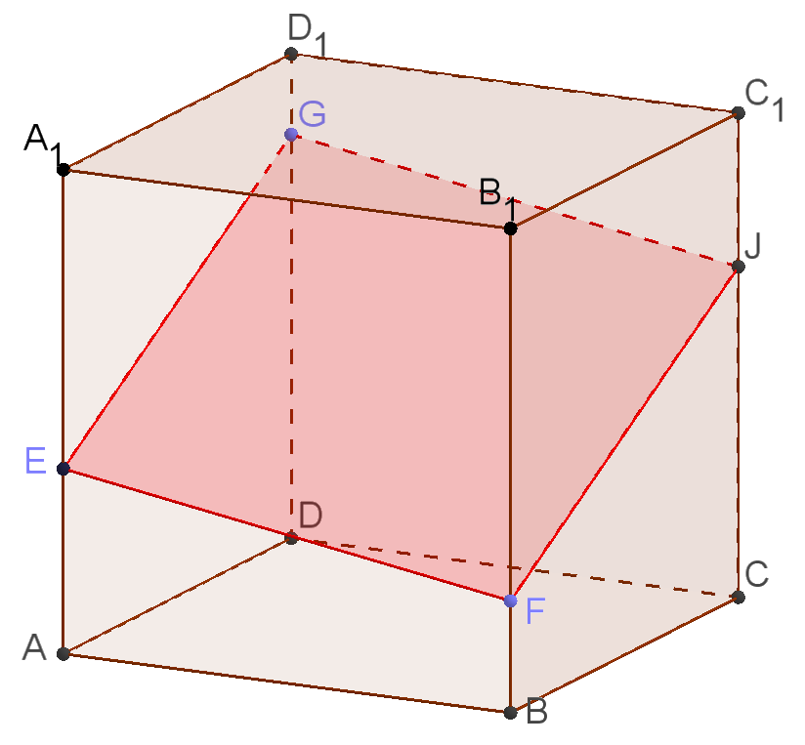
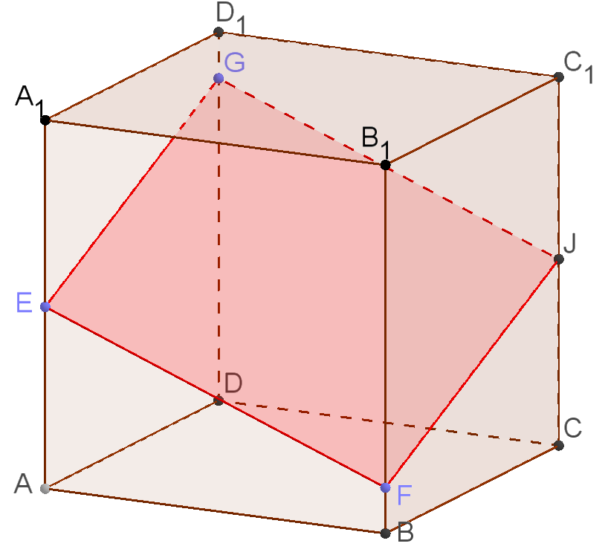
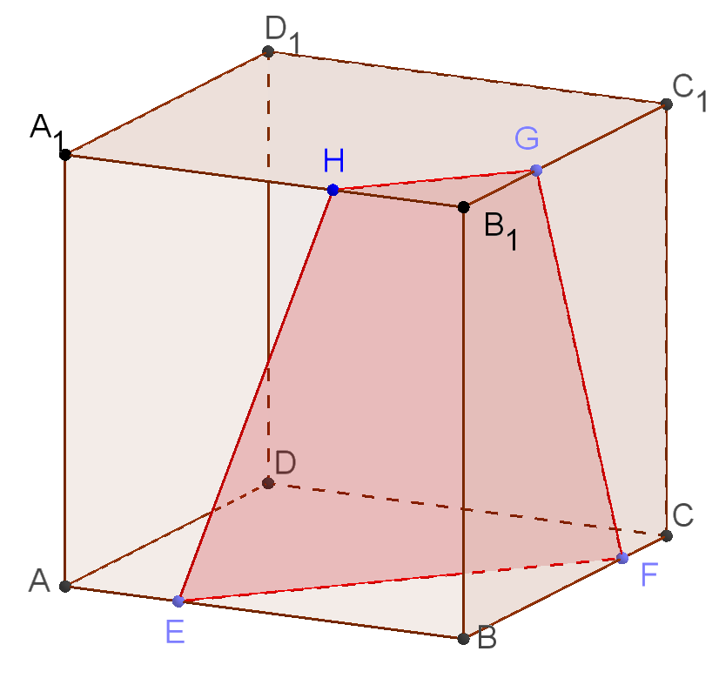
Прямоугольник
Параллелограмм
Ромб
Трапеция
Notes:
В режиме слайдов построение сечение производится по шагам, кликаньем мышкой

Slide 6
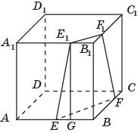
Докажем, что в сечении куба плоскостью не может получиться прямоугольная трапеция.
Пусть EFF₁E₁ – трапеция, угол E₁ прямой. Проведём прямую E₁G, параллельную прямой BB₁. Тогда угол F₁E₁G равен 90^{о}. Если прямые E₁E и E₁G не совпадают, то прямая E₁F₁ перпендикулярна двум пересекающимся прямым плоскости ABB₁. Следовательно, она будет перпендикулярна этой плоскости, значит, параллельна прямой B₁C₁. Противоречие.
Notes:
В режиме слайдов построение сечение производится по шагам, кликаньем мышкой

Slide 7
3. Может ли в сечении куба плоскостью получиться:
а) пятиугольник;
б)* правильный пятиугольник;
в)* пятиугольник, у которого равны все углы;
г)* пятиугольник, у которого равны все стороны?
Notes:
В режиме слайдов построение сечение производится по шагам, кликаньем мышкой

Slide 8
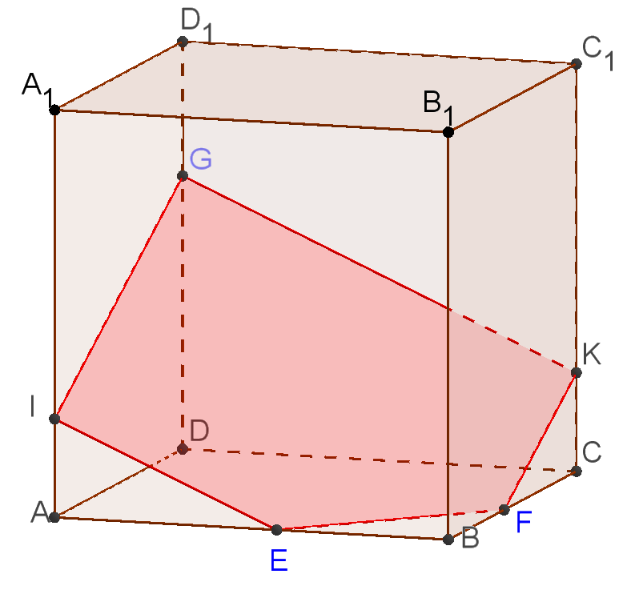
Ответ: а) Да; б) нет.
Notes:
В режиме слайдов построение сечение производится по шагам, кликаньем мышкой

Slide 9
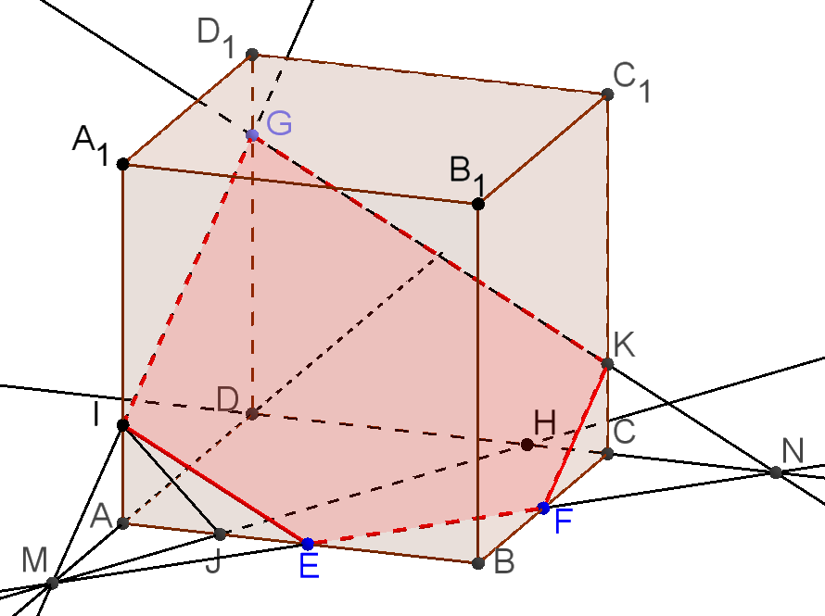
Решение. Проведём прямую EF, и обозначим M, N её точки пересечения соответственно с прямыми AD и CD. Обозначим DM = a, DN = b, DG = c. Тогда MN² = a² + b², MG² = a² + c², NG² = b² + c². Это означает, что в треугольнике MNG квадрат каждой стороны меньше суммы квадратов двух других сторон. Следовательно, угол MGN острый. Значит, углы с вершинами I, K тупые.
Notes:
В режиме слайдов построение сечение производится по шагам, кликаньем мышкой

Slide 10
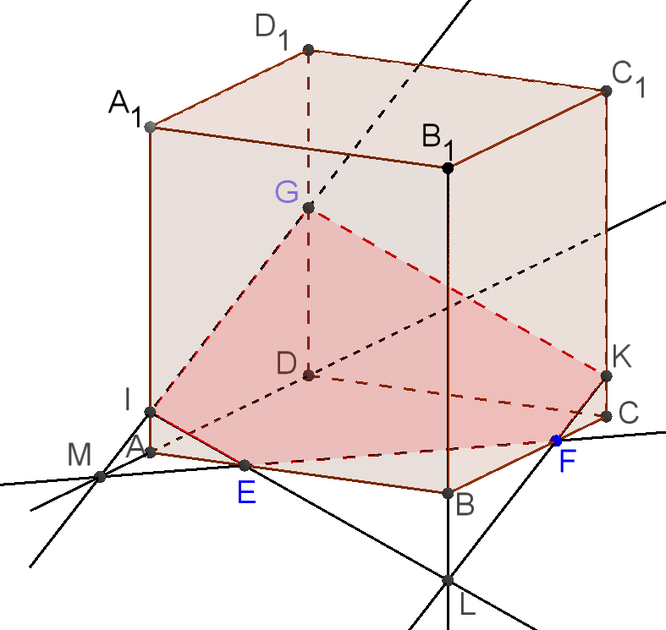
Докажем, что пятиугольник, являющийся сечением куба плоскостью, не может иметь четыре равные стороны. Рассмотрим сечение EFKGI единичного куба ABCDA₁B₁C₁D₁ плоскостью, проходящей через точки E, F, G. Проведем прямые EI, FK, и обозначим L их точку пересечения. Четырёхугольник LKGI является параллелограммом. Следовательно, LI = KG, LF = IG. Значит, EI < KG, FK < IG. Из этого следует, что пятиугольник EFKGI не может иметь четыре равные стороны.
Notes:
В режиме слайдов построение сечение производится по шагам, кликаньем мышкой

Slide 11
4. Может ли в сечении куба плоскостью получиться:
а) шестиугольник;
б) правильный шестиугольник;
в) многоугольник с числом сторон больше шести?
Notes:
В режиме слайдов построение сечение производится по шагам, кликаньем мышкой

Slide 12
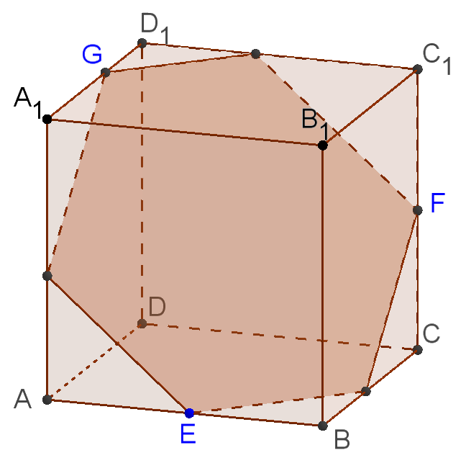
Ответ: а), б) Да; в) нет.
Notes:
В режиме слайдов построение сечение производится по шагам, кликаньем мышкой

Slide 13
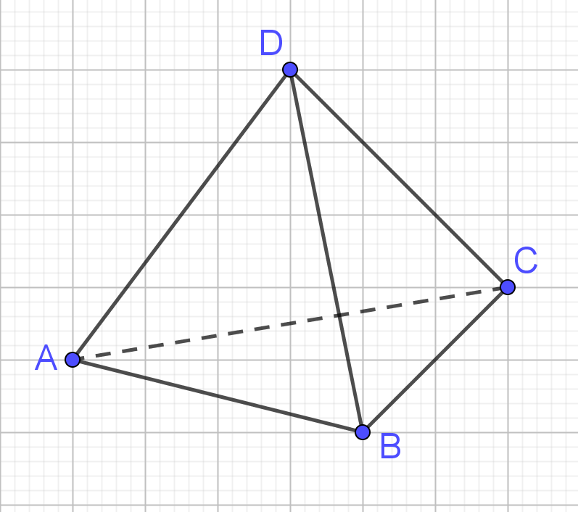
5. Может ли сечением правильного тетраэдра быть: а) правильный треугольник; б) равнобедренный треугольник; в) разносторонний треугольник?
Notes:
В режиме слайдов построение сечение производится по шагам, кликаньем мышкой

Slide 14
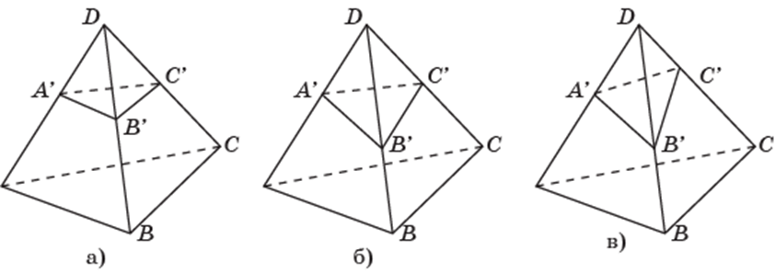
Ответ: а), б), в) Да.
Notes:
В режиме слайдов построение сечение производится по шагам, кликаньем мышкой

Slide 15
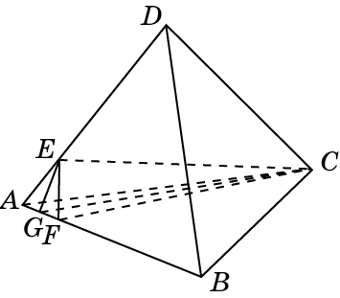
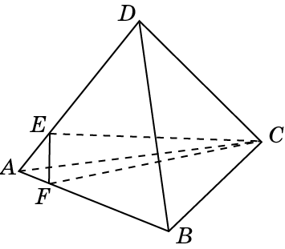
6. Может ли в сечении правильного тетраэдра плоскостью получиться: а) остроугольный треугольник; б) прямоугольный треугольник; в) тупоугольный треугольник?
Ответ: а) да;
б) да. Пусть ABCD – единичный тетраэдр. Точка E на ребре AD отстоит от вершины A на расстояние ¼. Точка F на ребре AB отстоит от вершины A на расстояние x. Найдем x, для которого угол CEF будет прямым.
По теореме косинусов находим CE² = 13/16, CF² = x² + 1 – x, EF² = 1/16 + x² – x/4. Используя теорему Пифагора находим x = 1/6.
в) да. Если точку G на ребре AB взять между A и F, то угол CEF будет тупой.
Notes:
В режиме слайдов построение сечение производится по шагам, кликаньем мышкой

Slide 16
7. Может ли сечением правильного тетраэдра быть: а) прямоугольник; б) квадрат; в) равнобедренная трапеция; г) неравнобедренная трапеция?
Notes:
В режиме слайдов построение сечение производится по шагам, кликаньем мышкой

Slide 17
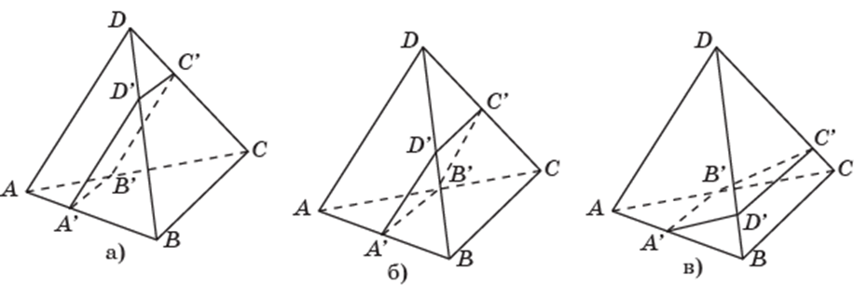
Ответ: а), б), в) Да; г) нет.
Notes:
В режиме слайдов построение сечение производится по шагам, кликаньем мышкой

Slide 18
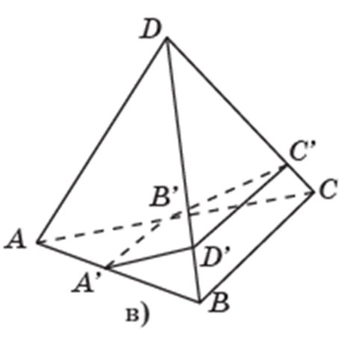
Докажем, что в сечении правильного тетраэдра плоскостью не может получиться неравнобедренная трапеция.
Пусть A’B’C’D’ – трапеция, A’B’ || C’D’. Тогда A’B’ и C’D’ || BC. Следовательно, A’B = B’C, D’B = C’C. Треугольники A’BD’ и B’CC’ равны, значит, A’D’ = B’C’, т. е. трапеция A’B’C’D’ равнобедренная.
Notes:
В режиме слайдов построение сечение производится по шагам, кликаньем мышкой

Slide 19
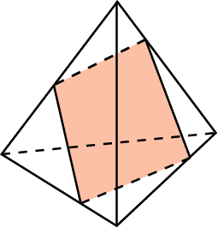
8. Может ли в сечении тетраэдра плоскостью получиться четырехугольник, изображенный на рисунке?
Notes:
В режиме слайдов построение сечение производится по шагам, кликаньем мышкой

Slide 20
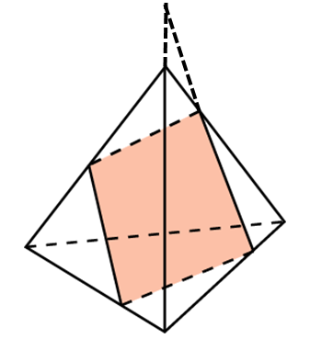
Ответ. Нет. Прямые, на которых лежат изображённые отрезки, являются скрещивающимися.
Notes:
В режиме слайдов построение сечение производится по шагам, кликаньем мышкой

Slide 21
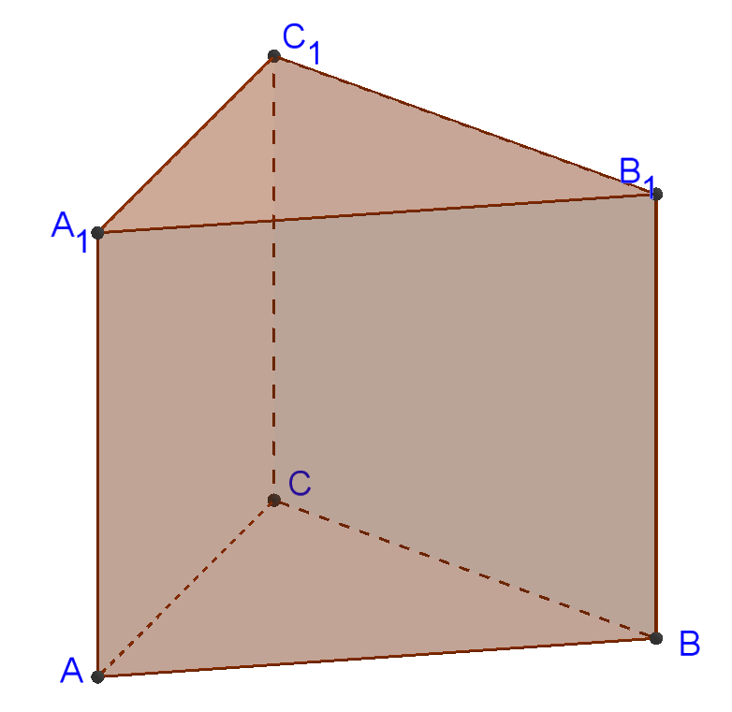
9. Может ли в сечении правильной треугольной призмы плоскостью получиться: а) треугольник; б) правильный треугольник; в) прямоугольный треугольник; г) тупоугольный треугольник?
Notes:
В режиме слайдов построение сечение производится по шагам, кликаньем мышкой

Slide 22
10. Может ли в сечении правильной треугольной призмы плоскостью получиться: а) прямоугольник; б) трапеция; в)* неравнобедренная трапеция; г) пятиугольник; д) шестиугольник?
Notes:
В режиме слайдов построение сечение производится по шагам, кликаньем мышкой

Slide 23
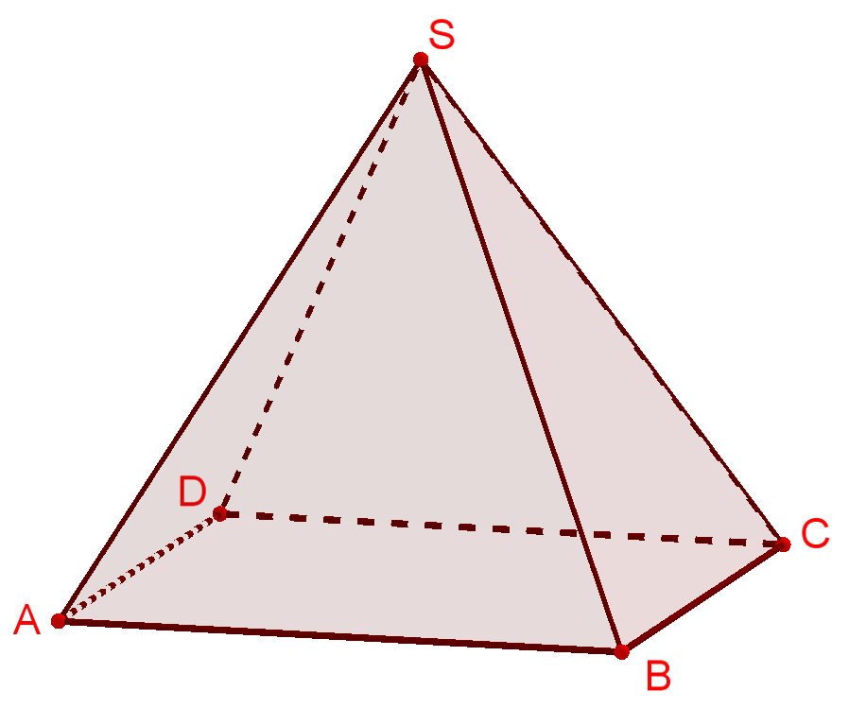
11. Может ли сечением правильной четырёхугольной пирамиды быть: а) треугольник; б) квадрат; в) трапеция; г) пятиугольник?
Notes:
В режиме слайдов построение сечение производится по шагам, кликаньем мышкой

Slide 24
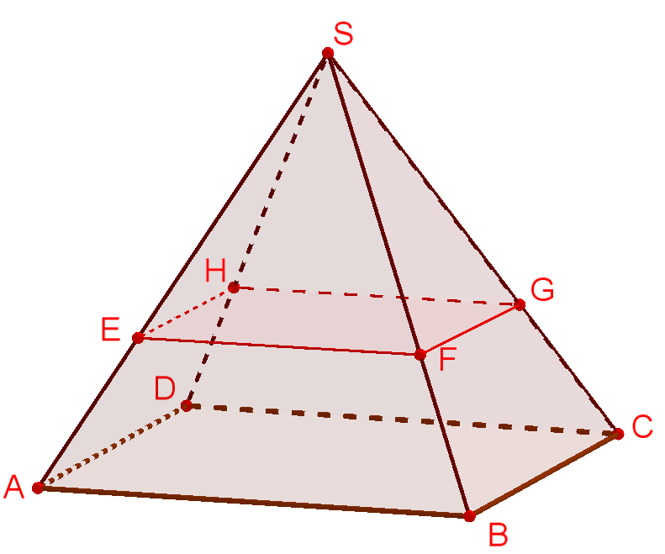
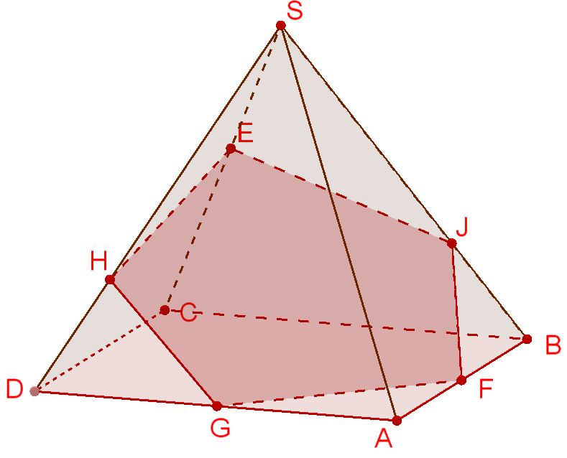
Ответ: а), б), в), г) Да.
Notes:
В режиме слайдов построение сечение производится по шагам, кликаньем мышкой

Slide 25
12. Может ли сечением правильной четырёхугольной пирамиды быть правильный пятиугольник?
Notes:
В режиме слайдов построение сечение производится по шагам, кликаньем мышкой

Slide 26
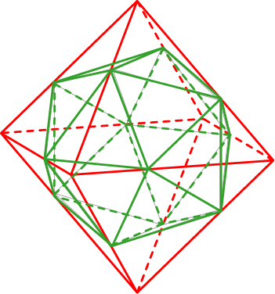
Ответ: Да.
Notes:
В режиме слайдов построение сечение производится по шагам, кликаньем мышкой

Slide 27
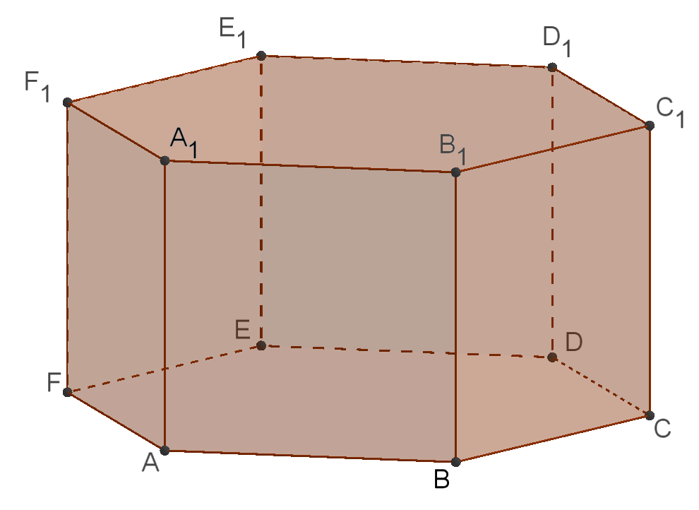
13. Может ли в сечении правильной шестиугольной призмы плоскостью получиться: а) треугольник; б) правильный треугольник; в) прямоугольный треугольник; г) тупоугольный треугольник?
Notes:
В режиме слайдов построение сечение производится по шагам, кликаньем мышкой

Slide 28
14. Может ли в сечении правильной шестиугольной призмы плоскостью получиться: а) прямоугольник; б) трапеция; в)* неравнобедренная трапеция; г) пятиугольник; д) шестиугольник; е) семиугольник; ж) восьмиугольник?
Notes:
В режиме слайдов построение сечение производится по шагам, кликаньем мышкой

Slide 29
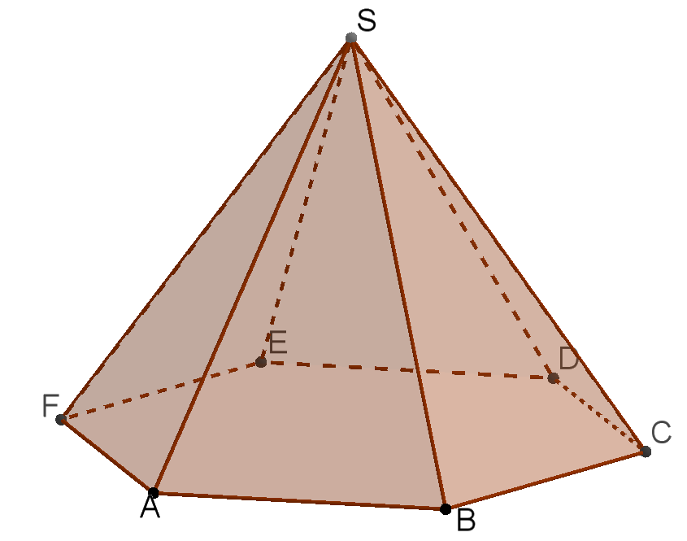
15. Может ли в сечении правильной шестиугольной пирамиды плоскостью получиться: а) треугольник; б) правильный треугольник; в) прямоугольный треугольник; г) тупоугольный треугольник?
Notes:
В режиме слайдов построение сечение производится по шагам, кликаньем мышкой

Slide 30
16. Может ли в сечении правильной шестиугольной пирамиды плоскостью получиться: а) четырёхугольник; б) трапеция; в)* неравнобедренная трапеция; г) пятиугольник; д) шестиугольник; е) семиугольник; ж) правильный семиугольник; з) восьмиугольник?
Notes:
В режиме слайдов построение сечение производится по шагам, кликаньем мышкой

Slide 31
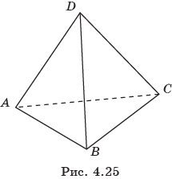
ЭКСТРЕМАЛЬНЫЕ ЗАДАЧИ
Найдите сечение правильного единичного тетраэдра, проходящее через все его грани, имеющее наименьший периметр (рис. 4.25). Чему равен этот периметр?

Slide 32
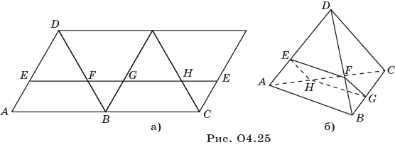
Искомым сечением является сечение, параллельное двум противолежащим рёбрам тетраэдра (рис. О4.25, б). Так как соответствующим путем на развёртке является отрезок (рис. О4.25, а), то это сечение имеет наименьший периметр, равный 2.

Slide 33
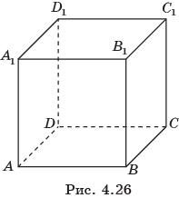
Найдите сечение единичного куба, пересекающее через все его грани, имеющее наименьший периметр (рис. 4.26). Чему равен этот периметр?

Slide 34
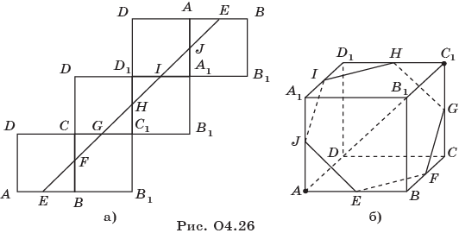
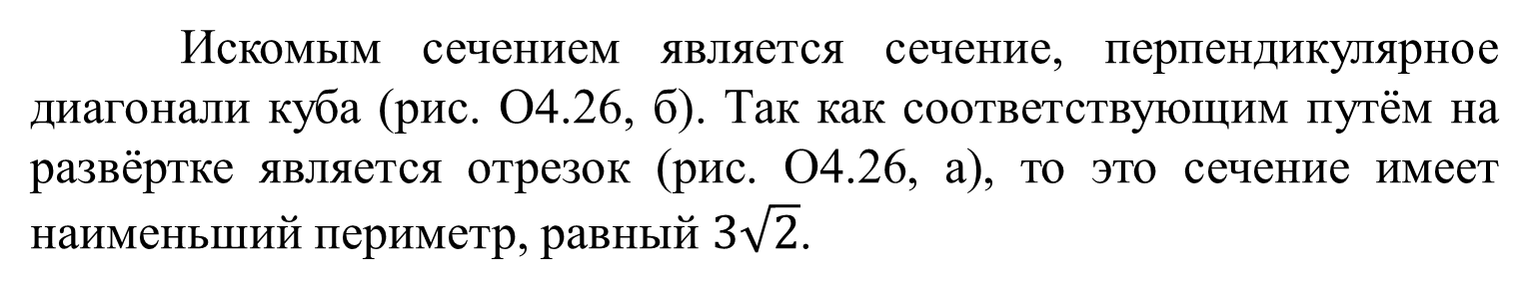
Искомым сечением является сечение, перпендикулярное диагонали куба (рис. О4.26, б). Так как соответствующим путём на развёртке является отрезок (рис. О4.26, а), то это сечение имеет наименьший периметр, равный $3\sqrt{2}$.

Slide 35
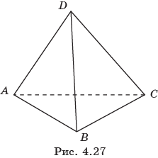
Найдите сечение правильного тетраэдра ABCD, параллельное двум противолежащим рёбрам DA и BC, наибольшей площади (рис. 4.27).

Slide 36
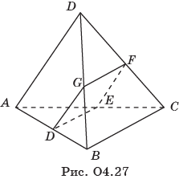
В сечениях правильного тетраэдра ABCD плоскостями, параллельными прямым AD и BC, получаются прямоугольники DEFG с фиксированным периметром, равным сумме рёбер AD и BC. Из таких прямоугольников наибольшую площадь имеет квадрат, получающийся в сечении, проходящим через середину ребра AB (рис. О4.27).

Slide 37
Найдите сечение правильного тетраэдра ABCD, проходящее через середины двух противолежащих рёбер, наименьшей площади (рис. 4.29).

Slide 38
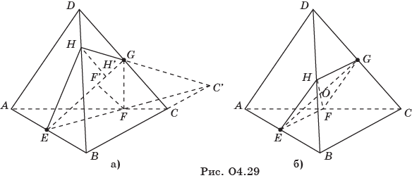
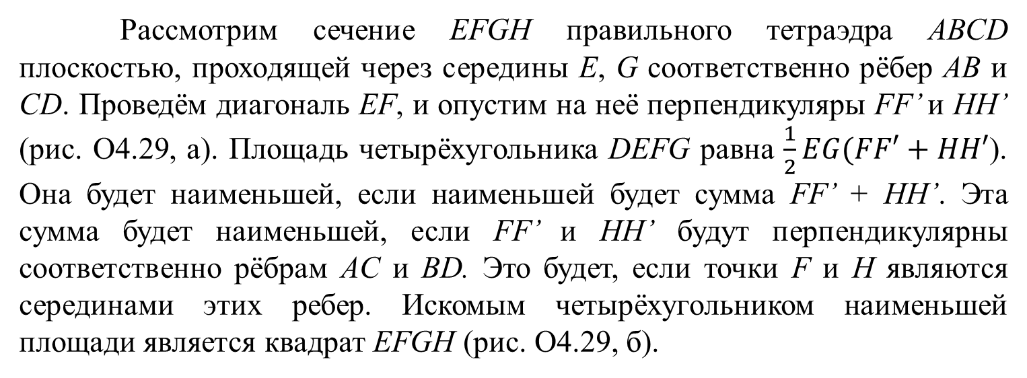
Рассмотрим сечение EFGH правильного тетраэдра ABCD плоскостью, проходящей через середины E, G соответственно рёбер AB и CD. Проведём диагональ EF, и опустим на неё перпендикуляры FF’ и HH’ (рис. О4.29, а). Площадь четырёхугольника DEFG равна $\frac{1}{2}EG(FF′+HH′$). Она будет наименьшей, если наименьшей будет сумма FF’ + HH’. Эта сумма будет наименьшей, если FF’ и HH’ будут перпендикулярны соответственно рёбрам AC и BD. Это будет, если точки F и H являются серединами этих ребер. Искомым четырёхугольником наименьшей площади является квадрат EFGH (рис. O4.29, б).

Slide 39
Изображение сечение многогранников в программе GeoGebra
Программа GeoGebra это свободно распространяемая программа, которую можно скачать с официального сайта http://geogebra.org.
Она позволяет получать изображения плоских и пространственных фигур, проводить дополнительные построения, создавать анимацию рисунков.
Кроме того, эта программа позволяет ставить геометрические опыты, проводить эксперименты, иллюстрировать формулы и теоремы, устанавливать зависимости между геометрическими величинами и мн. др.
Здесь мы рассмотрим возможности GeoGebra для изображения сечений многогранников.
Полученные изображения можно поворачивать, смотреть на них с разных сторон.

Slide 40
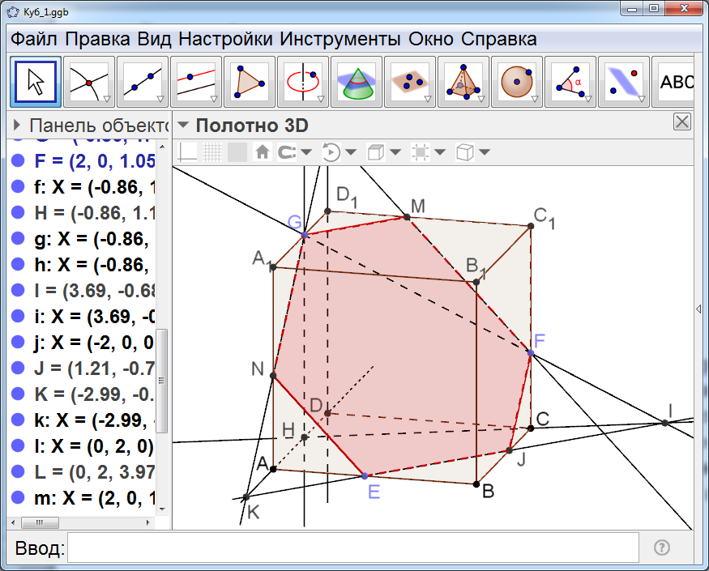
1. Постройте сечение куба плоскостью, проходящей через точки E, F, G.
Решение 1 показано на правом рисунке.
Notes:
В режиме слайдов построение сечение производится по шагам, кликаньем мышкой

Slide 41
Решение 2. Выберем в меню окошко с изображением трёх точек и плоскости. Отметим левой кнопкой мыши три точки, принадлежащие указанным рёбрам куба. В результате появится плоскость, проходящая через эти точки. Для получения сечения куба этой плоскостью выберем в меню окошко с изображением конуса, пересеченного плоскостью. Нажмем левой кнопкой мыши по надписи “Cube” в левой верхней части рабочего окна и затем по плоскости. В результате получится искомое сечение.
Notes:
В режиме слайдов построение сечение производится по шагам, кликаньем мышкой

Slide 42
Саму плоскость можно убрать, нажав на неё правой кнопкой мыши и затем нажав на окошко в строке «Показывать объект». В результате останется только само сечение куба
Положение точек, указанных для построения сечения можно изменять. Для этого нужно нажать левой кнопкой мыши на одну из них и перемещать её по ребру. При этом сечение будет также изменяться. На рисунке показан пример такого изменения.
Notes:
В режиме слайдов построение сечение производится по шагам, кликаньем мышкой

Slide 43
2. Постройте сечение куба, проходящее через данную точку, перпендикулярное данной прямой.
Решение. С помощью инструмента «Перпендикулярная плоскость проведём плоскость через точку E, перпендикулярную прямой BD₁
Notes:
В режиме слайдов построение сечение производится по шагам, кликаньем мышкой

Slide 44
Найдём линию пересечения этой плоскости и куба. Скроем саму плоскость.
Положение точки, указанной для построения сечения можно изменять. При этом сечение будет также изменяться. На рисунке показан пример такого изменения.
Notes:
В режиме слайдов построение сечение производится по шагам, кликаньем мышкой

Slide 45
3. На рисунках показаны сечения куба плоскостью являющиеся: а) ромбом; б) трапецией; в) пятиугольником.
Notes:
В режиме слайдов построение сечение производится по шагам, кликаньем мышкой

Slide 46
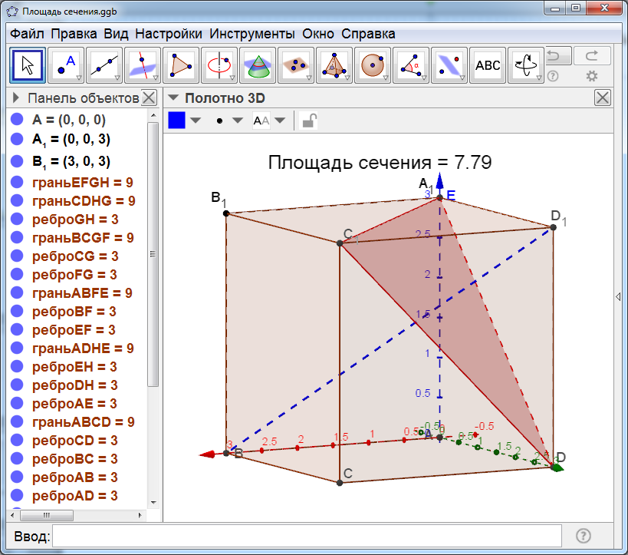
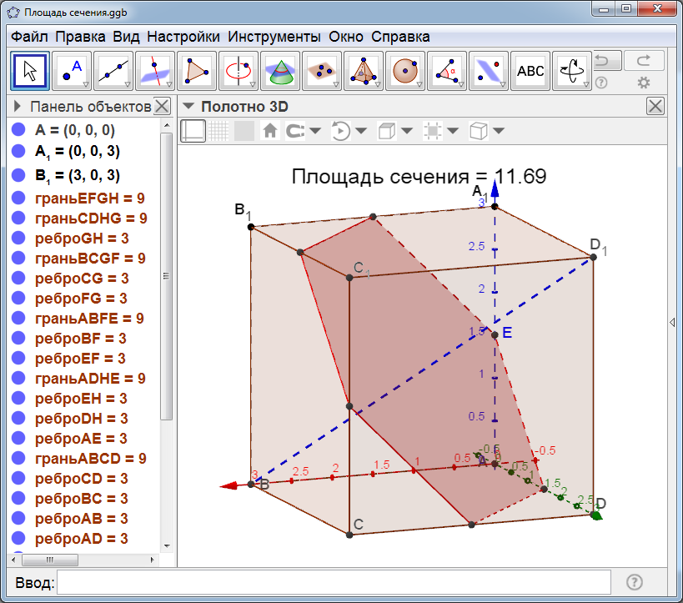
4. Программа GeoGebra позволяет приближённо вычислить площадь сечения.
Notes:
В режиме слайдов построение сечение производится по шагам, кликаньем мышкой

Slide 47
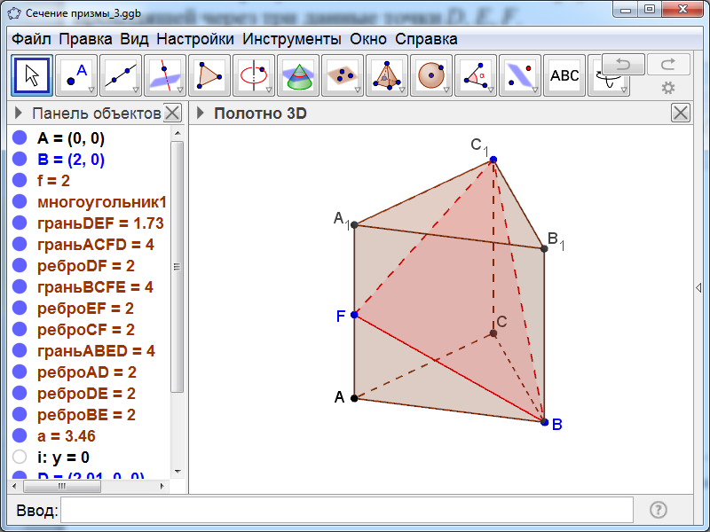
5. На рисунке показано сечение треугольной призмы плоскостью, проходящей через три данные точки D, E, F.
Notes:
В режиме слайдов построение сечение производится по шагам, кликаньем мышкой

Slide 48
6. Постройте сечение правильного тетраэдра ABCD плоскостью, проходящей середину G ребра CD, перпендикулярной прямой EF, где E, F – середины рёбер AD, BC (рис. 5.4). Какая фигура является сечением?
Ответ. Сечением является квадрат
Notes:
В режиме слайдов построение сечение производится по шагам, кликаньем мышкой

Slide 49
7. На левом рисунке показано сечение правильной четырёхугольной пирамиды, проходящее через данные точки K, M, N.
7. На правом рисунке показано сечение правильной четырёхугольной пирамиды, проходящее через данную точку и перпендикулярное прямой SC.
Notes:
В режиме слайдов построение сечение производится по шагам, кликаньем мышкой

Slide 50
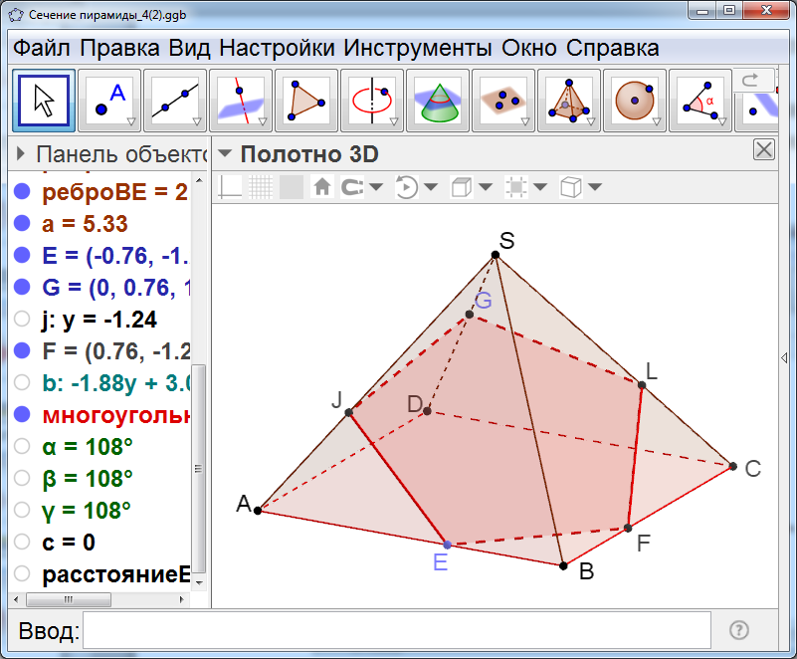
8. На левом рисунке показано сечение правильной четырёхугольной пирамиды, являющееся трапецией.
8. На правом рисунке показано сечение правильной четырёхугольной пирамиды, являющееся правильным пятиугольником.
Рассмотрению задач на распознавание сечений многогранников и, в частности, построению этого сечения посвящена наша статья в журнале Математика в школе, 2019, № 2.
Notes:
В режиме слайдов построение сечение производится по шагам, кликаньем мышкой

Slide 51
9. На левом рисунке показано сечение правильной шестиугольной пирамиды, проходящее через данные точки H, I, J.
10. На правом рисунке показано сечение правильной шестиугольной пирамиды, проходящее через данную точку G, параллельное плоскости SAF.
Notes:
В режиме слайдов построение сечение производится по шагам, кликаньем мышкой

Slide 52
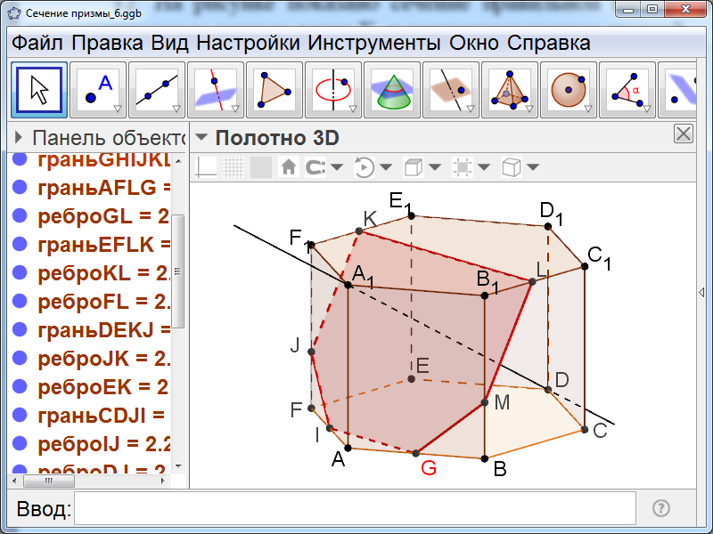
11. На левом рисунке показано сечение правильной шестиугольной призмы, проходящее через данные точки K, L, M
12. На правом рисунке показано сечение правильной шестиугольной призмы, проходящее через данную точку G, и перпендикулярную прямой DA₁.
Notes:
В режиме слайдов построение сечение производится по шагам, кликаньем мышкой

